Slide 1
4-сынып
Ұлттық тағамдар.

Slide 2
Сөздікпен жұмыс.
Наурыз көже – наурыз көже қымыз – кумыс
ет - мясо тары - пшено
бауырсақ – бауырсак айран – кефир
құрт – курт бидай - пшеница

Slide 3
1-тапсырма. Сөйлемдерді оқы.
Наурыз тойы.
Наурыз – жыл басы. Қазақ халқы бұл күнді «Ұлыстың ұлы күні» дейді. Наурызда жақсы тілекпен тойлайды. Наурыз көже жасайды. Көжеге жеті түрлі дәм салады: бидай, тары, ет, құрт, тұз, су. Бауырсақ пісіреді. Ұлттық киім киеді.

Slide 4
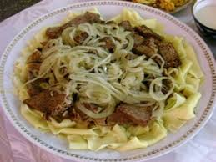
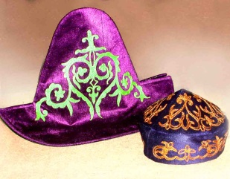
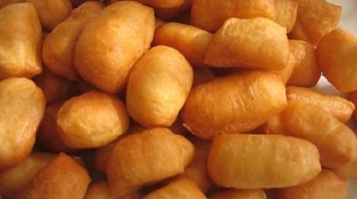
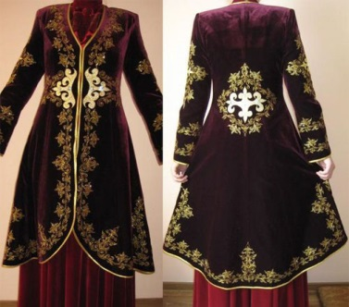
2-тапсырма. Сурет бойынша сөз, сөз тіркестер құр.

